Slide 1
ANT WORLD
Hybrid Parallel Ant Colony Simulation
Ujian Tengah Semester — Komputasi Paralel dan Terdistribusi
Hybrid Computing for Real-World Simulation and Data Processing
Ripki Maulana · NIM 247006111139
Program Studi Informatika — Universitas Siliwangi — 2026
Notes:
Buka dengan satu kalimat: ini simulasi koloni semut, tapi pertanyaan sebenarnya adalah kapan paralelisme membayar biayanya. Sebut nama dan NIM.

Slide 2
LATAR BELAKANG
Keputusan agen bersifat lokal, biayanya global
Tiap semut memilih satu langkah dari informasi sekitar dirinya saja: feromon tetangga dan jarak.
Tidak ada pengendali yang merencanakan lintasan seluruh koloni. Perilaku kelompok muncul dari interaksi lokal.
Setiap iterasi menjalankan keputusan itu untuk 1.390 agen sekaligus. Inilah beban komputasinya.
Hitung semua keputusan itu tanpa mengubah hasil.
Nest
Sumber makanan
Eksplorasi
Jalur penuh (garis putus-putus) = semut kembali membawa makanan. Feromon menandai rute yang berhasil.
ANT WORLD — Hybrid Parallel Ant Colony Simulation
2
Notes:
Tekankan swarm intelligence: aturan lokal, pola global. Ini yang membuat simulasi berat komputasi tetapi dapat diparalelkan per-agen.

Slide 3
KONSEP
Dua beban kerja, dua mekanisme — GIL yang memutuskan
CPU-bound → ProcessPoolExecutor
I/O-bound → ThreadPoolExecutor
Perhitungan gerak & keputusan semut — bytecode Python murni.
GIL: pada CPython, thread tidak menjalankan bytecode Python secara paralel.
Proses terpisah punya interpreter dan GIL sendiri, jadi benar-benar paralel.
Checkpoint JSON, statistik/CSV, dan state dashboard.
Tugas lebih banyak menunggu file/jaringan, bukan menghitung.
Saat satu thread menunggu, thread lain berjalan; berbagi satu proses.
Main process memegang state global: menunggu semua worker (barrier), lalu menggabungkan hasil dan memperbarui world. MPI tidak dipakai, karena eksekusi satu komputer.
ANT WORLD — Hybrid Parallel Ant Colony Simulation
3
Notes:
Jelaskan kenapa dua mekanisme berbeda: GIL memaksa kerja CPU ke proses, sementara kerja I/O cukup di thread. Sebut MPI tidak dipakai.

Slide 4
PARAMETER PERSONAL
Angka-angka ini berasal dari NIM, bukan dari selera
NIM 247006111139 → thread = 39 mod 4 + 2, proses = 61 mod 3 + 2, data = 139 × 10
1.390
5
3
100×100
semut
thread I/O
worker proses
grid
Konfigurasi lain
Seed
247006111139
Sumber makanan
10
Obstacle
20
Iterasi benchmark
100
Maks. iterasi config
1.000 (override CLI)
Grid 100×100 (ilustrasi konseptual)
Pheromone decay / deposit
0,1 / 10,0
ANT WORLD — Hybrid Parallel Ant Colony Simulation
4
Alpha / beta
1,0 / 2,0
Notes:
Tunjukkan parameter unik dari NIM dan bahwa seed memakai nilai NIM untuk determinisme antara serial dan hybrid.

Slide 5
ARSITEKTUR
Satu iterasi: chunk → pool → barrier → merge
Konfigurasi
Snapshot world
Ant chunking
ProcessPool
Barrier
Merge
World update
Chunking —
daftar semut dipecah per worker
Barrier —
tunggu semua future selesai
Merge —
urutkan per chunk_id lalu gabung
ThreadPool (I/O)
Worker menghitung state lokal pada snapshot; tidak menulis world global.
Main process menunggu seluruh future, mengurutkan hasil dengan chunk_id, lalu menerapkan update sekali, secara deterministik.
Tugas I/O dikirim sebagai future dan berjalan asinkron; bila hasilnya diperlukan, main process menunggu future itu.
Checkpoint · statistik/CSV · dashboard
ANT WORLD — Hybrid Parallel Ant Colony Simulation
5
Notes:
Telusuri rail. Definisikan chunking, barrier, merge. Jangan klaim jalur I/O selalu bebas blocking — jelaskan sebagai async yang dinanti bila perlu.

Slide 6
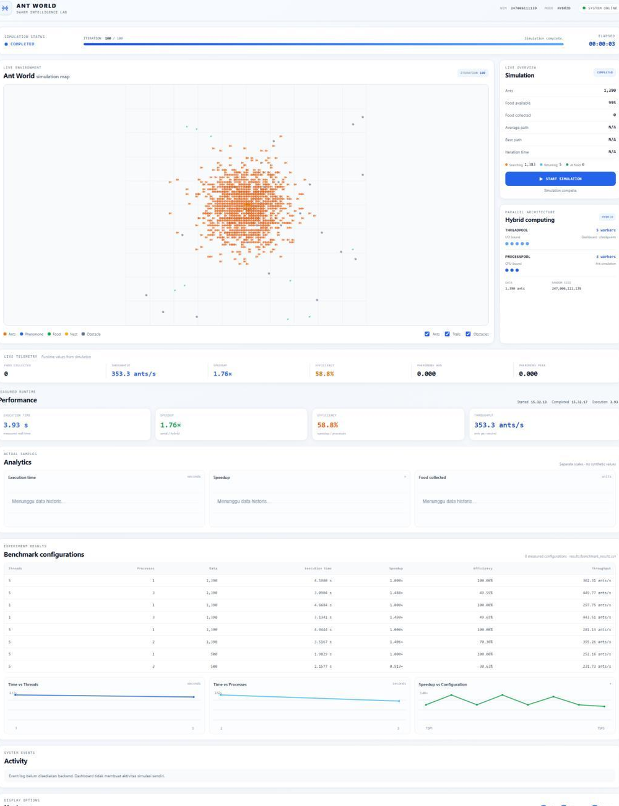
Implementasi
Model kecil, runtime yang bisa diamati
Bahasa & pustaka
Python 3.14.3; NumPy untuk grid makanan, obstacle, feromon; concurrent.futures dan multiprocessing dari standard library.
Agen semut
Tiap semut menyimpan id, posisi, status membawa makanan, perilaku, path; probabilitas gerak dari feromon dan heuristik jarak.
Dashboard
Menampilkan peta simulasi, status/iterasi, jumlah semut & makanan, konfigurasi worker, dan metrik runtime.
Dashboard ANT WORLD — screenshot asli (laporan, Gambar 6)
ANT WORLD — Hybrid Parallel Ant Colony Simulation
6
Notes:
Screenshot asli dari laporan, bukan hasil palsu. Bilang dashboard adalah visualisasi runtime; angka pembanding tetap Tabel 5.

Slide 7
METODOLOGI
Setiap konfigurasi diukur berpasangan: serial ↔ hybrid
Seed, jumlah semut, dan iterasi disamakan; 100 iterasi per konfigurasi; tanpa dashboard aktif.
Mesin uji: Intel Core i3-4160, 2 physical core / 4 logical processor, RAM ±7,92 GB, Windows 10 Pro, Python 3.14.3.
Personal
Variasi thread
Variasi process
Variasi data
5T · 3P · 1.390
1T · 3P · 1.390
5T · 2P · 1.390
5T · 3P · 500
Serial
Hybrid
Tinggi batang = waktu eksekusi (detik). Metrik: waktu, speedup, efisiensi, throughput, determinisme.
ANT WORLD — Hybrid Parallel Ant Colony Simulation
7
Notes:
Jelaskan desain berpasangan. Setiap konfigurasi hanya dijalankan sekali → hasil observasional, bukan uji signifikansi statistik.

Slide 8
HASIL UTAMA
Pada konfigurasi personal, hybrid menyelesaikan lebih cepat
1,4878×
speedup (T_serial / T_hybrid)
Serial
4,597952 s
Hybrid
3,090437 s
Efisiensi 49,59% · Throughput 449,77 ants/s · Food collected = 0 pada semua konfigurasi uji.
Catatan: speedup ini perbandingan performa, bukan bukti simulasi berjalan benar secara fungsional.
ANT WORLD — Hybrid Parallel Ant Colony Simulation
8
Notes:
Angka dari Tabel 5, tidak diubah. Hybrid lebih cepat di konfigurasi personal ini.

Slide 9
PERBANDINGAN
Menambah skala mengubah jawabannya
Bacaan
500 semut: 0,9190×
hybrid lebih lambat daripada serial
1,0×
Tiga konfigurasi 1.390 semut tetap di atas 1,0×;
pada 500 semut, biaya koordinasi melebihi manfaat paralel.
Speedup tidak bertambah linear seiring sumber daya.
ANT WORLD — Hybrid Parallel Ant Colony Simulation
9
Notes:
Batang merah = speedup < 1,0×. Garis putus-putus = ambang 1,0×. Tekankan skala kerja menentukan hasil.

Slide 10
ANALISIS
Ini hipotesis dari desain, bukan hasil pengukuran
Terlihat dalam desain
Belum diukur (perlu profiling)
Pickling state semut & snapshot world
IPC antarproses
Barrier menunggu worker terakhir
Merge serial di main process
Besar biaya pickling / IPC / transfer
Proporsi waktu merge
Waktu I/O terpisah
Penggunaan memori saat benchmark
Fakta terukur: 3 worker pada 2 physical core / 4 logical; 500 semut → 0,9190×. Komponen di atas BELUM dibuktikan kuantitatif tanpa profiling.
ANT WORLD — Hybrid Parallel Ant Colony Simulation
10
Notes:
Pisahkan yang terlihat dari desain dengan yang belum diukur. Jangan klaim bottleneck sudah terbukti.

Slide 11
KESIMPULAN
Hybrid membayar hanya ketika pekerjaannya cukup besar
Yang terbukti
Keterbatasan & saran
ProcessPool menangani gerak semut (CPU-bound).
ThreadPool menangani kerja I/O-bound.
Personal 1.390 semut: 1,4878× (lebih cepat).
500 semut: 0,9190× (lebih lambat).
Food collected = 0; hasil serial/hybrid deterministik cocok.
Satu kali ukur per konfigurasi → observasional, bukan statistik.
Perlu pengulangan benchmark dan validasi fungsional simulasi.
MPI hanya bila butuh multi-node.
ANT WORLD — Hybrid Parallel Ant Colony Simulation
11
Notes:
Sampaikan hasil DAN keterbatasan: food=0, deterministik, satu kali pengukuran. Pelajaran: pilih paradigma dari jenis beban, bukan jumlah worker.

Slide 12
Terima kasih
Tanya jawab
Referensi inti (IEEE)
[1] Python Software Foundation. concurrent.futures, Python 3 docs.
[2] Python Software Foundation. multiprocessing, Python 3 docs.
[3] Python Software Foundation. threading, Python 3 docs.
[4] G. M. Amdahl, Validity of the Single Processor Approach, 1967.
[5] Dorigo, Maniezzo & Colorni, Ant System, IEEE Trans. SMC-B, 1996.
[6] P. S. Pacheco, An Introduction to Parallel Programming, 2011.
[7] Prodi Informatika Unsil, Naskah Soal UTS, 2026.
Ripki Maulana · NIM 247006111139
Program Studi Informatika — Universitas Siliwangi — 2026
Demo: antworld-production.up.railway.app
Sumber: github.com/ripkimaulana1210-del/AntWorld
Notes:
Tutup. Buka tanya jawab. Referensi mengikuti daftar pustaka laporan.

